Slide 1
Audio

Slide 2
主要内容：
硬件电路
Audio控制器（BAIC，SPDIF，DMIC）
音频接口协议
ALSA框架
DPCM的工作原理
Audio2.0驱动的设计
驱动的使用方法

Slide 3
主要参数：
采样率
声道
位宽

Slide 4
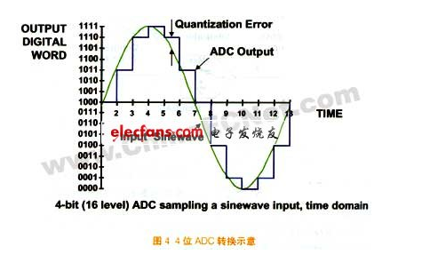
位宽：
量化等级，一个周期内采样点的量化范围：如右图4-bit的位宽，只有16个采样点。
比如16bit的位宽，采样精度将是2^16=65535

Slide 5
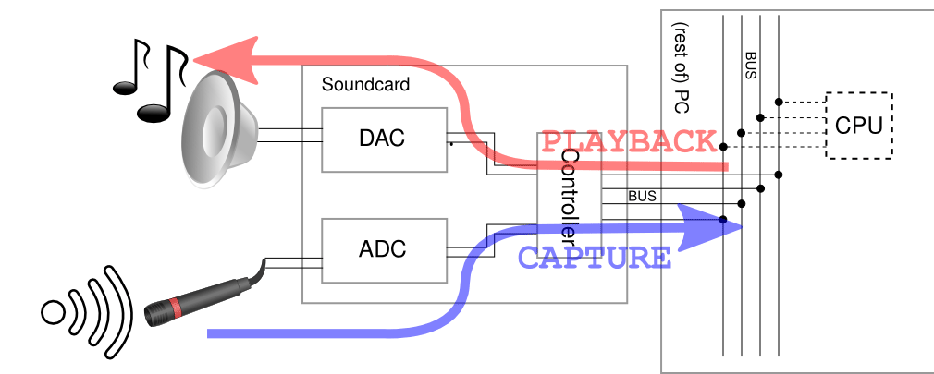
硬件电路

Slide 6
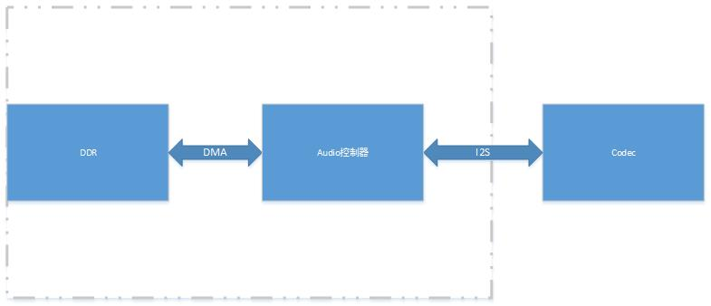
逻辑结构
注：ASOC根据此结构进行抽象，将其分为四个不同的域

Slide 7
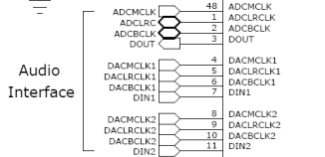
硬件连线
MCLK
主要提供工作时钟，不同的codec所需的不同（一般24MHz）
LRCLK
有用进行帧的同步
BCLK
进行数据同步
DATA
传输数据

Slide 8
BAIC<=>Codec
Master
由Audio控制器提供Codec所需的BCLK，LRCLK
Slave
只需要提供MCLK，而数据传输所需要的BCLK和LRCLK均由Codec自己提供，此时就需要Codec自己进行分频

Slide 9
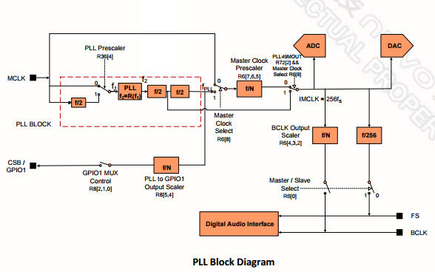
MCLK
除了BCLK和LRCLK外，CODEC经常还需要控制器提供MCLK (Master Clock)，这是由CODEC内部基于Delta-Sigma (ΔΣ)的架构设计决定。
Nuvoton的NAU8822L CODEC内部PLL框图

Slide 10
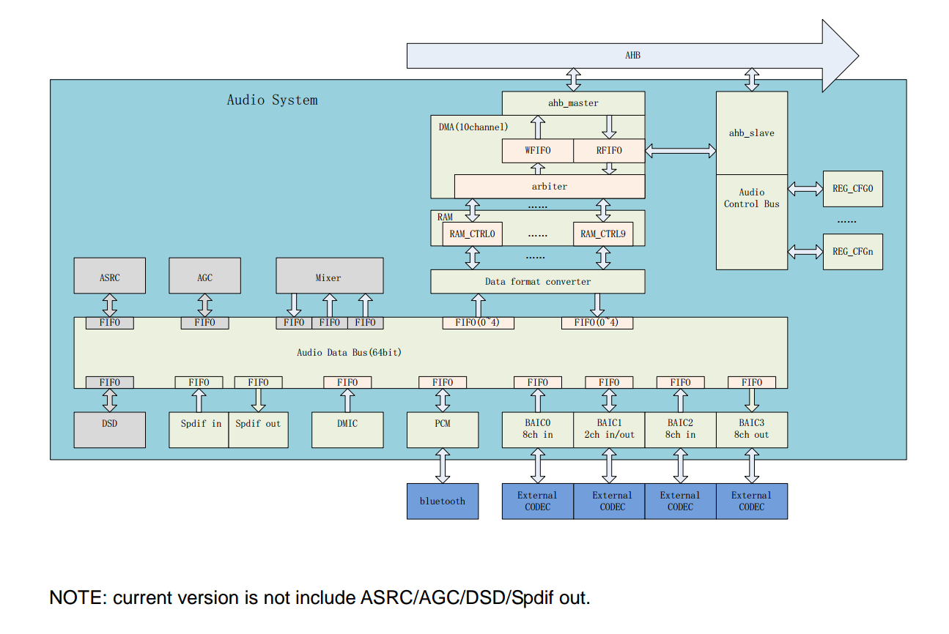
Audio控制器

Slide 11
BAIC

Slide 12
SPDIF

Slide 13
DMIC

Slide 14
音频接口协议
I2S
I2S
IJ
RJ
PCM
PCM[A/B]
DSP[A/B]
TDM128（TDM1[A/B]）
TDM256（TDM2[A/B]）
SPDIF

Slide 15
I2S

Slide 16
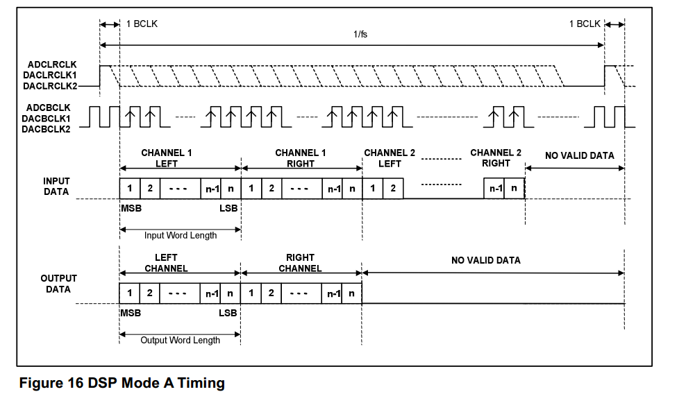
DSP Mode A

Slide 17
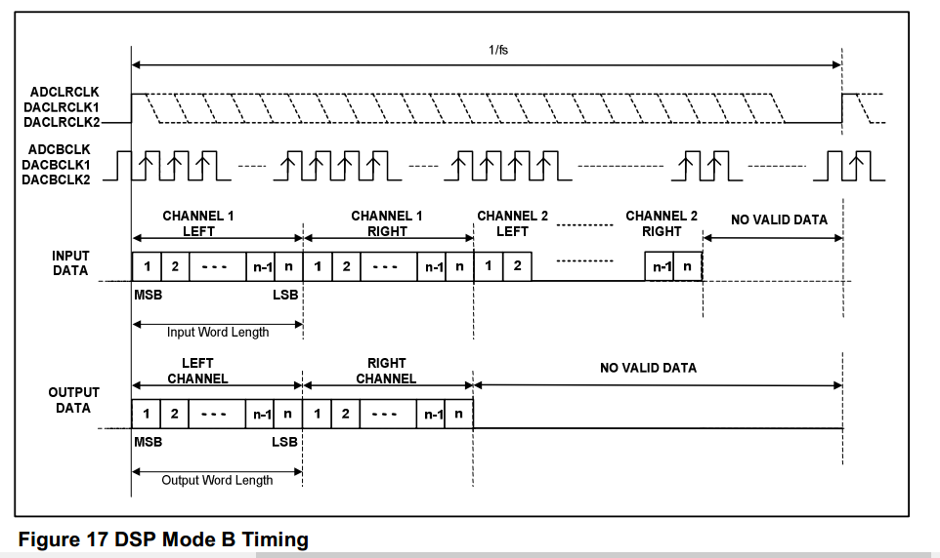
DSP Mode B

Slide 18
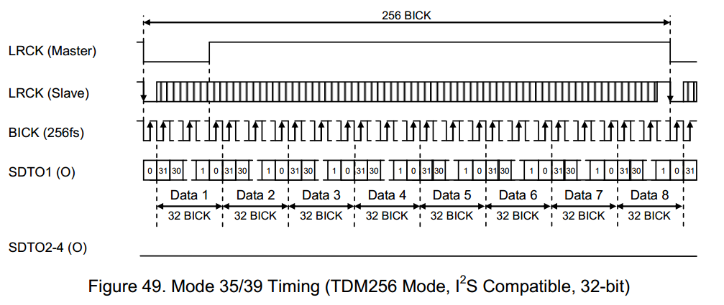
TDM1 A

Slide 19
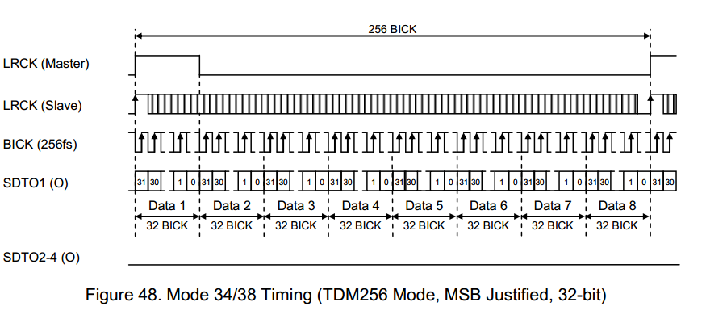
TDM1 B

Slide 20
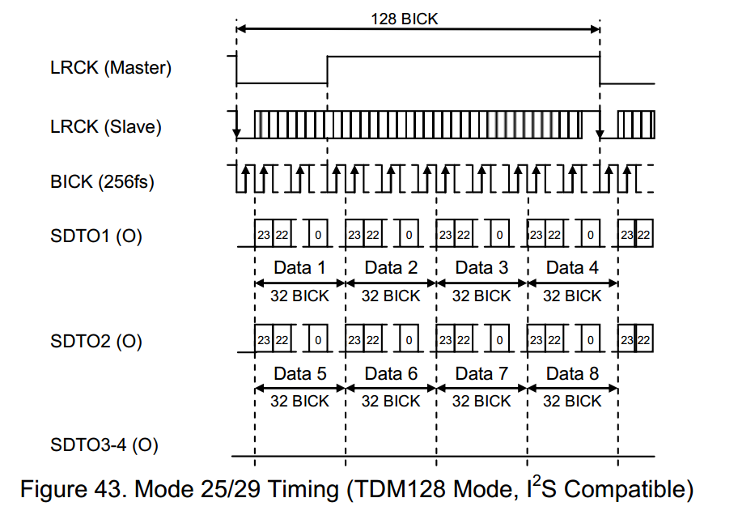
TDM2 A

Slide 21
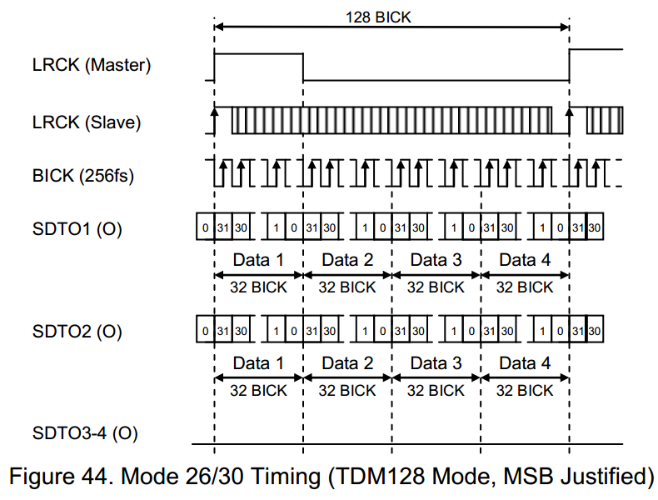
TDM2 B

Slide 22
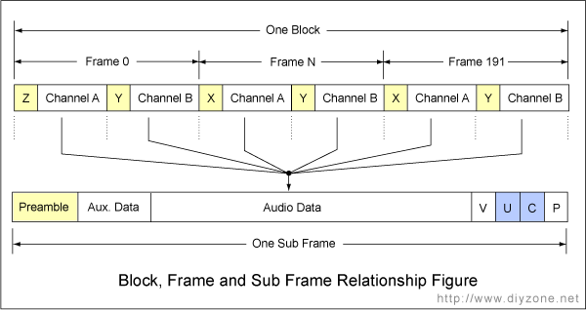
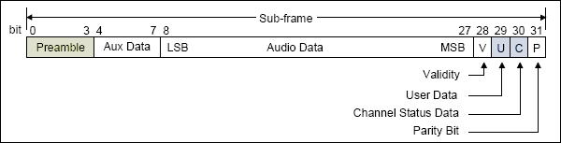
IEC958通讯协议架构
子框架(Sub Frame)

Slide 23
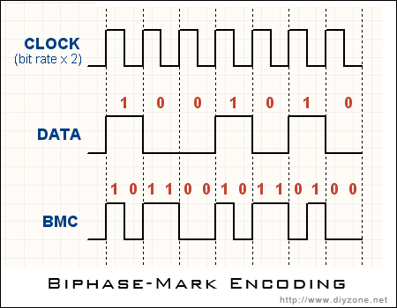
SPDIF
IEC958在传输数据时使用双向双相符号编码(Biphase Mark Code)，
简称BMC，属于一种相位调制(phase modulation)的编码方法，
是将时钟讯号和数据讯号混合在一起传输的编码方法。

Slide 24
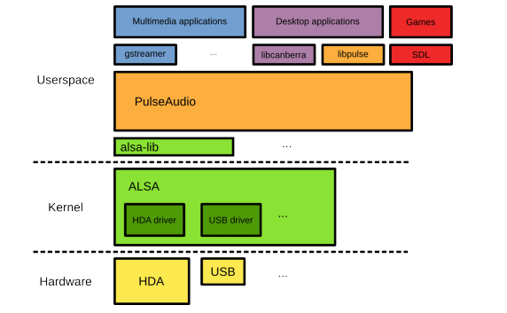
ALSA

Slide 25
Create Sound Card

Slide 27
注册接口：
CPU dai
int snd_soc_register_component(struct device *dev,
const struct snd_soc_component_driver *cmpnt_drv,
struct snd_soc_dai_driver *dai_drv, int num_dai)
Platform
int snd_soc_register_platform(struct device *dev,
const struct snd_soc_platform_driver *platform_drv)
Codec dai
int snd_soc_register_codec(struct device *dev, const struct snd_soc_codec_driver *codec_drv,
struct snd_soc_dai_driver *dai_drv, int num_dai)
Machine
int devm_snd_soc_register_card(struct device *dev, struct snd_soc_card *card)

Slide 28
初始化：

Slide 29
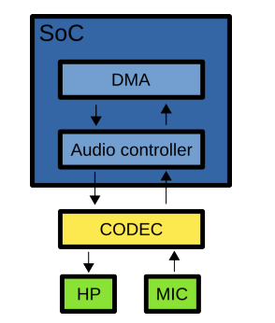
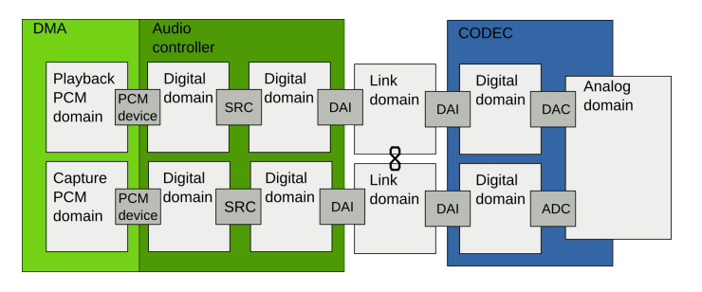
硬件的软件抽象---ASOC
SRC:Sampling Rate Convertor

Slide 30
代码：

Slide 31
DMA buffer管理
OVERRUN
UNDERRUN

Slide 32
注册：

Slide 33
DAPM

Slide 34
放音

Slide 35
DPCM的工作原理

Slide 36
Audio2.0驱动的设计

Slide 37
驱动的使用方法

